Slide 1

ARRAY IN JAVA
GV: Khuất Thuỳ Phương
Thực hiện:
Nguyễn Hoàng Phú Tiên
Võ Văn Minh

Slide 2
NỘI DUNG
Tìm hiểu thêm về mảng trong Java.

Slide 3
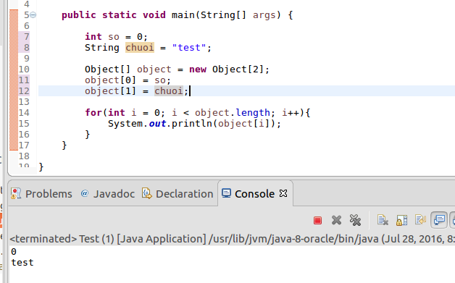
Cách khởi tạo mảng mới cho phần tử khác kiểu dữ liệu
Tên hằng:

Slide 4
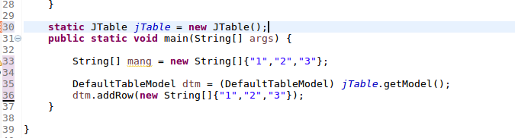
Các khởi tạo mảng mới và cách tạo mảng chỉ dùng một lần
Tên hằng:

Slide 5
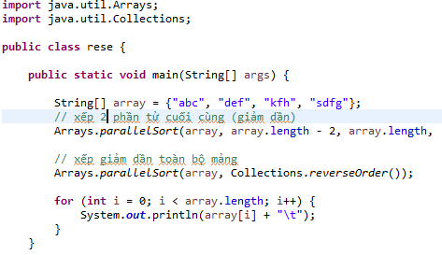
Sắp xếp mảng giảm dần

Slide 6
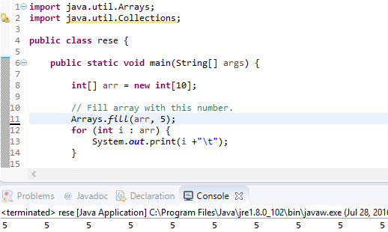
Ghi một giá trị cho tất cả các phần tử trong mảng

Slide 7
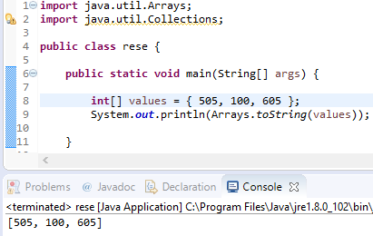
Sử dụng toString() để định dạng hiển thị cho mảng

Slide 8
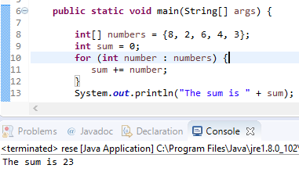
Khai báo mảng trên một dòng và cách duyệt mảng đơn giản

Slide 9
Mảng nhiều chiều
Ngoài mảng 2 chiều đã học, ta có thể tạo mảng n chiều với n >= 3.
Ví dụ:
double[][][] scores = new double[6][5][2];
double[][][] scores = {{{7.5, 20.5}, {9.0, 22.5}, {15, 33.5}, {13, 21.5}, {15, 2.5}},
{{4.5, 21.5}, {9.0, 22.5}, {15, 34.5}, {12, 20.5}, {14, 9.5}},
{{6.5, 30.5}, {9.4, 10.5}, {11, 33.5}, {11, 23.5}, {10, 2.5}},
{{6.5, 23.5}, {9.4, 32.5}, {13, 34.5}, {11, 20.5}, {16, 7.5}},
{{8.5, 26.5}, {9.4, 52.5}, {13, 36.5}, {13, 24.5}, {16, 2.5}},
{{9.5, 20.5}, {9.4, 42.5}, {13, 31.5}, {12, 20.5}, {16, 6.5}}};
Trong đó: 6 là số dòng, 5 là số cột và 2 là số phần tử ở mỗi ô.

Slide 10
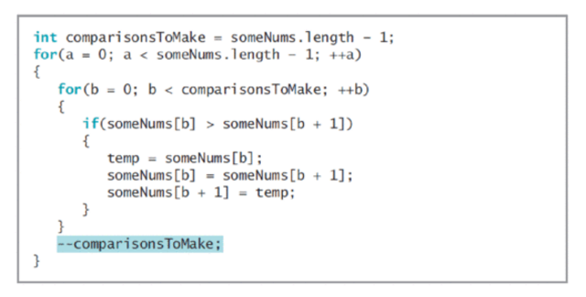
Thuật toán sắp xếp (Bubble sort):
Tên hằng:

Slide 11
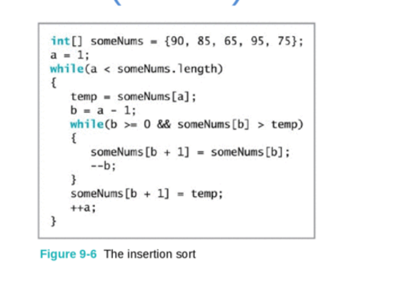
Thuật toán sắp xếp (Insertion Sort):
Tên hằng:

Slide 12
Thank you for your time and attention!

